Slide 1
Tecnologia de Fabricação de Biocombustíveis II
Capítulo 3 – Extração e refino de óleo vegetal

Slide 2
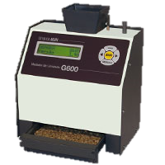
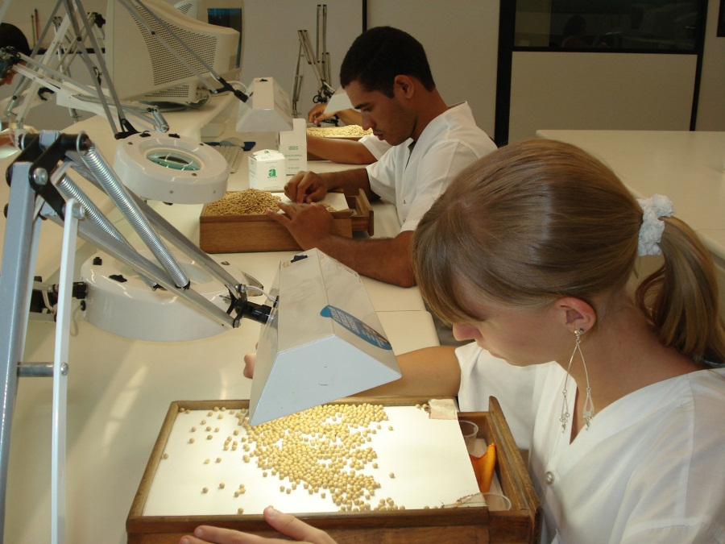
Preparo do grão
Avaliação do grão
  Antes de serem armazenados, os grãos devem ser avaliados, por amostragem, nas seguintes características:
    Teor de umidade
    Quantidade de material estranho
    Incidência de grãos estranhos, quebrados, avariados e ressecados.

Slide 3
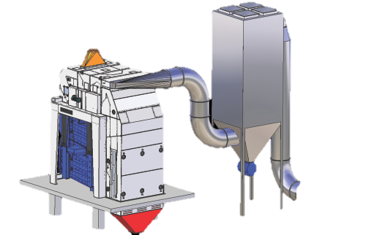
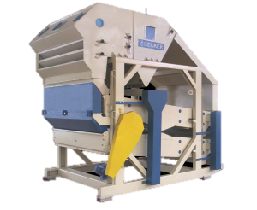
Preparo do grão
Limpeza
  A eliminação de sujidade mais grossa é realizada através de peneiras vibratórias ou outro tipo de dispositivo que separa os grãos dos contaminantes maiores, diminuindo o risco de deterioração e evita o uso indevido do espaço útil do silo.

Slide 4
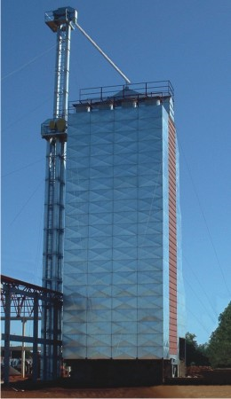
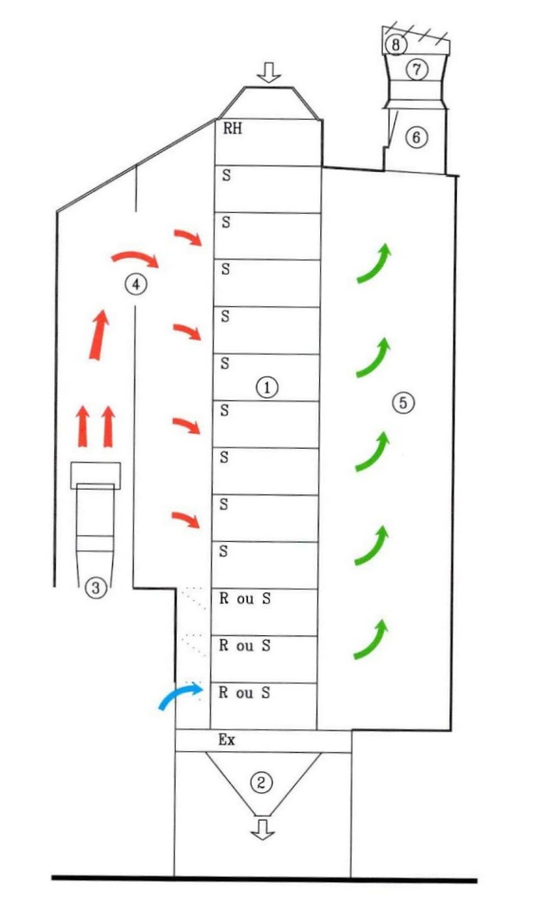
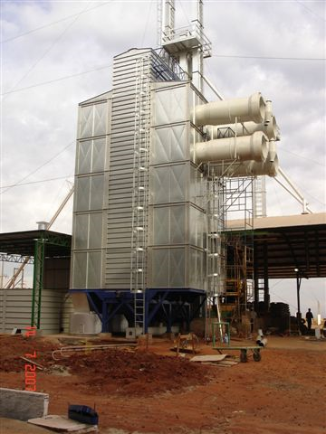

Preparo do grão
Secagem dos grãos
  O excesso de umidade nos grãos deve ser reduzido através de secadores, que é um processo oneroso.

Slide 5
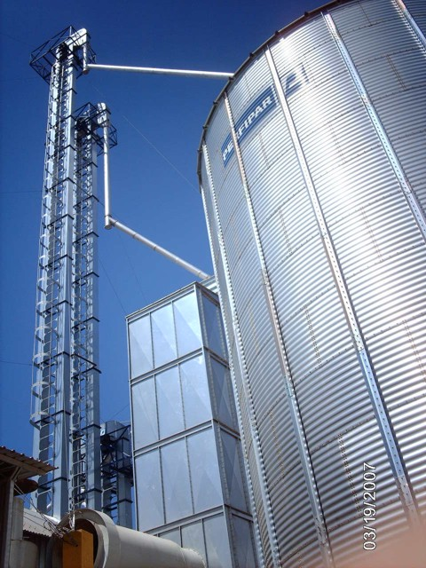
Preparo do grão
Armazenamento
  As indústrias de óleo devem dispor de instalações adequadas para o armazenamento de sementes durante a entressafra, visando efetuar a produção de forma ininterrupta, otimizando o uso do capital investido nas fábricas.

Slide 6
Preparo do grão
Armazenamento
  Os grãos são organismos vivos que respiram e liberam calor.
  O processo respiratório é controlado por enzimas, que são mobilizados mais facilmente para o processo quanto maior o conteúdo de umidade.
  A elevação da temperatura no armazenamento também acelera o processo respiratório.
  Assim, quanto maior a taxa respiratória maior será a deterioração da matéria-prima armazenada e maior a geração de calor.

Slide 7
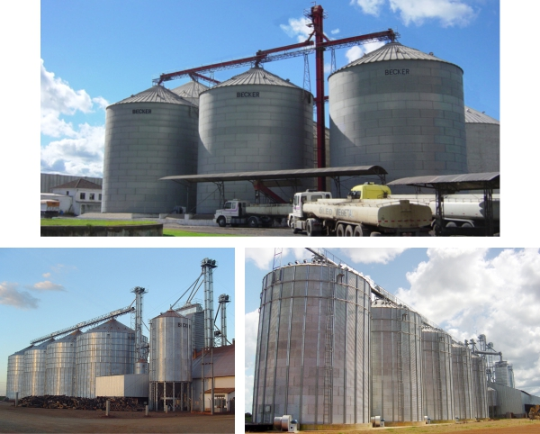
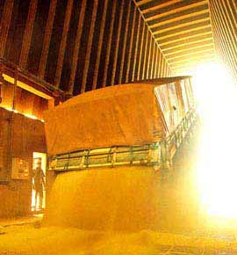
Preparo do grão
Armazenamento
  Por isso muitos silos de armazenamento são resfriados ou refrigerados.
  Grãos danificados, não sadios ou sujos possuem uma taxa respiratória mais elevada que os grãos sadios, sob as mesmas condições.

Slide 8
Preparo da matéria-prima
Limpeza e pesagem
  A limpeza após o armazenamento retira as impurezas como terra, areia e fragmentos de metais não removidos antes do armazenamento, através de vários tipos de peneiras vibratórias e rotativas com fluxo de ar.
  Os metais são removidos através de imãs instalados antes das peneiras.
  O material limpo deve ser pesado para determinar o rendimento do processo de extração.

Slide 9
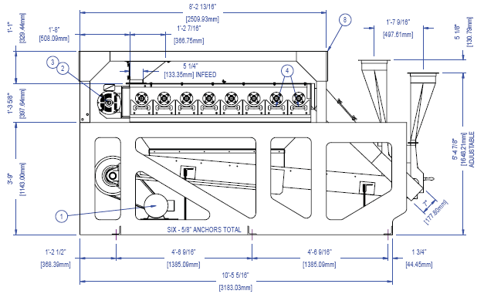
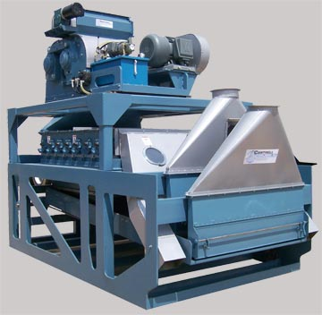
Preparo da matéria-prima
Descorticação
  Visa retirar a película que envolve as sementes.
  Os mais comuns são de rolos estriados horizontais, girando com velocidades diferentes e em sentidos contrários.
  Além destes existem aparelhos com discos verticais e descorticadores de barras.
  Peneira e fluxo de ar são utilizadas para separar as películas.

Slide 10
Preparo da matéria-prima
Trituração e Laminação
  O rompimento dos tecidos das sementes facilita a extração de óleo por aumentar a superfície para ação dos solventes extratores.
  Porém o processo de desintegração dos grão também ativa as enzimas celulares lipolíticas, como a lípase e a peroxidase, assim o processo de trituração deve ser o mais rápido possível, seguido da inativação destes fatores.

Slide 11
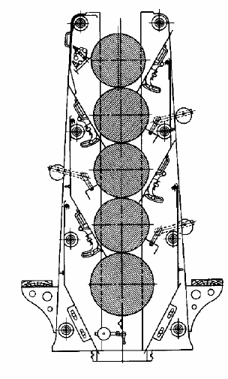
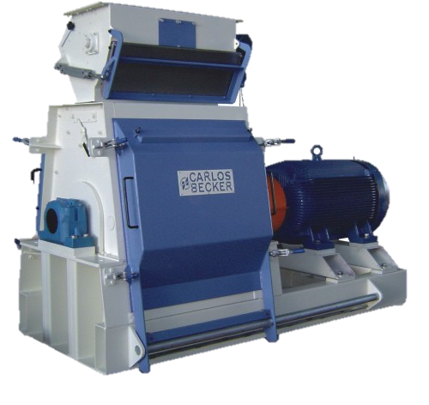
Preparo da matéria-prima
Trituração e Laminação
  O processo de trituração é efetuado através de rolos horizontais ou oblíquos.
  Quando o material triturado passa por vários rolos de trituração, no primeiro ocorre a fragmentação do material e nos demais ocorre a laminação progressiva.

Slide 12
Preparo da matéria-prima
Cozimento
  Além da trituração e laminação é necessária uma ruptura adicional através do calor úmido, por vapor direto ou indireto.
  Os efeitos desse aquecimento são:
    Diminui a viscosidade do óleo e sua tensão superficial;
    Promove a coagulação e desnaturação parcial das substâncias proteicas;
    Inativação de enzimas lipolíticas;
    Aumenta a permeabilidade das membranas celulares;
    Diminui a afinidade do óleo com as partículas sólidas da semente.

Slide 13
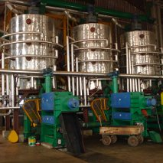
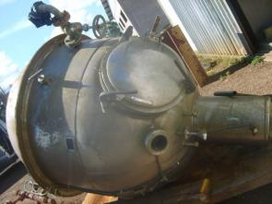
Preparo da matéria-prima
Cozimento
  A temperatura de cozimento varia de 70 a 105 °C dependendo da semente a ser processada.
  Antes de ser submetida ao processo de prensas contínuas o material cozido deve ser secado.

Slide 14
Preparo da matéria-prima
Expansão do grão cozido
  Os grãos depois de cozidos são homogeneizados em uma massa uniforme em um equipamento chamado de expansor.
  O calor produzido com as funções da homogeneização, da fricção entre o eixo espiral e da parede interna do expansor, com a injeção direta de vapor produz uma expansão da massa em floco.
  O tecido celulósico da semente oleaginosa é destruído completamente dentro do expansor.

Slide 15
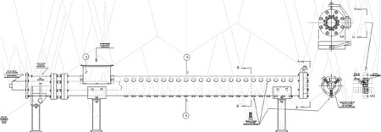
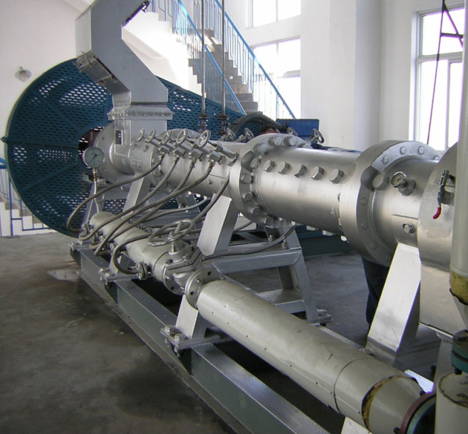
Preparo da matéria-prima
Expansão do grão cozido
  Quando a massa de grãos é eliminada para fora do equipamento, devido à alta pressão e a alta temperatura, a massa é expandida por causa da queda súbita de pressão, e a umidade nela contida é evaporada instantaneamente.
  Consequentemente o material transforma-se numa estrutura com microporos, apresentando um aspecto esponjoso.

Slide 16
Preparo da matéria-prima
Expansão do grão cozido
  As principais vantagens para que se realize o processo de expansão antes da extração do óleo vegetal são:
    Melhora a capacidade de funcionamento no processo de extração;
    Melhora na velocidade da extração por prensagem e química;
    Reduz a quantidade de solvente necessário na extração química;
    Aumenta a concentração de micelas e reduz o consumo energético no sistema de evaporação da micela;
    Desativa as enzimas na semente oleaginosa e melhora a qualidade do óleo.

Slide 17
Extração do Óleo Vegetal
Extração por prensagem mecânica
  A extração mecânica é efetuada basicamente através de prensas contínuas.
  A prensa consiste de um cesto formado de barras de aço retangular distanciados por meio de lâminas, cuja espessura varia de acordo com a semente a ser processada.
  Esse espaçamento das barras é regulado para permitir a saída do óleo e agir como filtro para as partículas da chamada “torta”.
  Dentro desse cesto gira uma rosca para comprimir o material

Slide 18
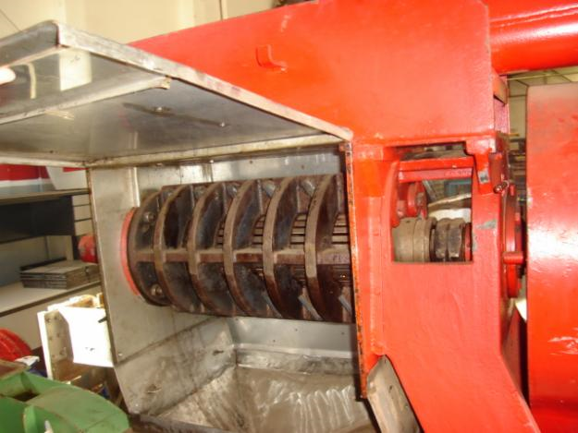
Extração do Óleo Vegetal
Extração por prensagem mecânica

Slide 19
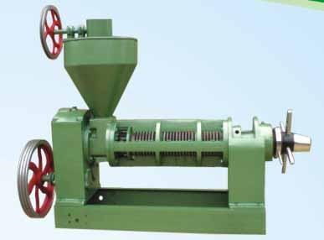
Extração do Óleo Vegetal
Extração por prensagem mecânica
  Na pré-prensagem ocorre a remoção do óleo antes da extração com solvente. O processo misto envolve a pré-prensagem com posterior extração com solvente.
  A prensagem mecânica sob alta pressão aumenta o rendimento na extração em até 5%, dispensando a extração por solvente.

Slide 20
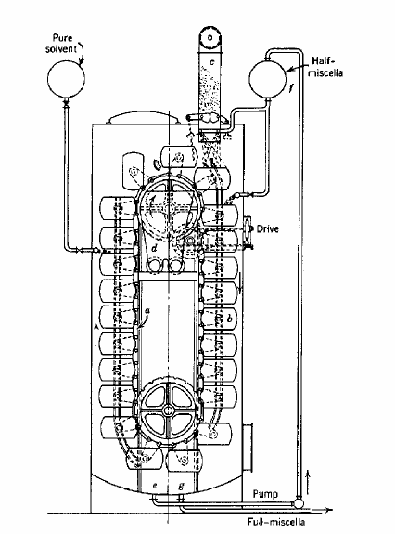
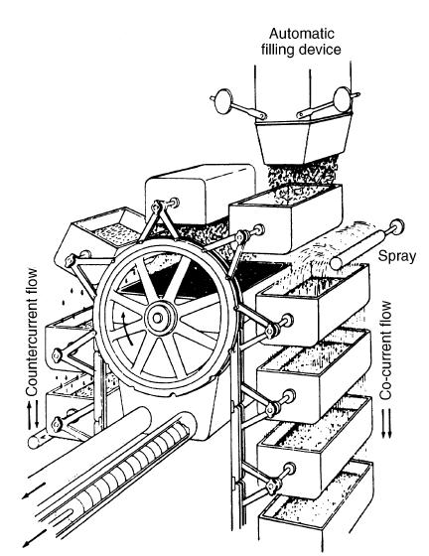
Extração do Óleo Vegetal
Extração por solvente

Slide 21
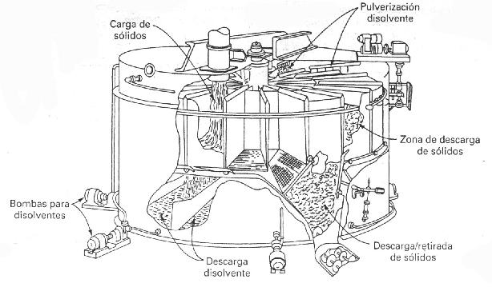
Extração do Óleo Vegetal
Extração por solvente
  .

Slide 22
Extração do Óleo Vegetal
Extração por solvente
  Nesse processo, utiliza-se um hidrocarboneto como solvente, o mais usado é o hexano, com ponto de ebulição ao redor de 70 °C.
  A penetração do solvente no interior dos grãos triturados é facilitada pela exposição de uma área superficial maior, principalmente se este foi expandido anteriormente.
  O óleo no material pode estar na superfície, que é então retirado por simples dissolução do óleo no solvente, e ou o óleo pode estar presente no interior de células intactas, este então é removido por difusão do solvente na célula.
  Assim, a velocidade de extração do óleo decresce com o decurso do processo.

Slide 23
Extração do Óleo Vegetal
Extração por solvente
  A extração não é completa, pois o farelo apresenta um teor de 0,5% a 0,6% de óleo.
  A solução de óleo no solvente é chamada de “micela” e o equilíbrio no sistema óleo-micela-solvente é o fator que determina a velocidade de extração.
  A difusão do solvente será mais rápida quanto mais eficiente forem a trituração, a laminação e a expansão, quanto maior for a temperatura (próximo à temperatura de ebulição do solvente), e menos úmido for o material.

Slide 24
Extração do Óleo Vegetal
Extração por solvente
  As principais vantagens no uso do hexano como solvente são:
    Dissolve o óleo com facilidade sem agir sobre os outros componentes da matéria oleaginosa;
    Possui uma composição homogênea e estreita faixa de temperatura de ebulição;
    É imiscível em água, não formando azeótropos
    Tem baixo calor latente de ebulição;
  Porém as principais desvantagens são:
    É altamente inflamável;
    Apresenta alto custo;
    É toxico e possivelmente carcinogênico.

Slide 25
Extração do Óleo Vegetal
Destilação da micela
  A separação do óleo e solvente ocorre por aquecimento à vácuo, através de um destilador, que recebe a micela isenta de finos.
  O conteúdo de solvente no óleo é reduzido até cerca de 5%, à temperatura de 70 a 90 °C.
  A hexano residual é destilada em um evaporador de filme com insuflação de vapor direto.

